Slide 1
TechTrek Web
Цифровая адаптация настольной игры
по созданию стартапа
Презентация MVP проекта Выполнили: команда 4 (ск #1), группы 4 & 6

Slide 2
Что реализовано на данный момент?
2/13

Slide 3
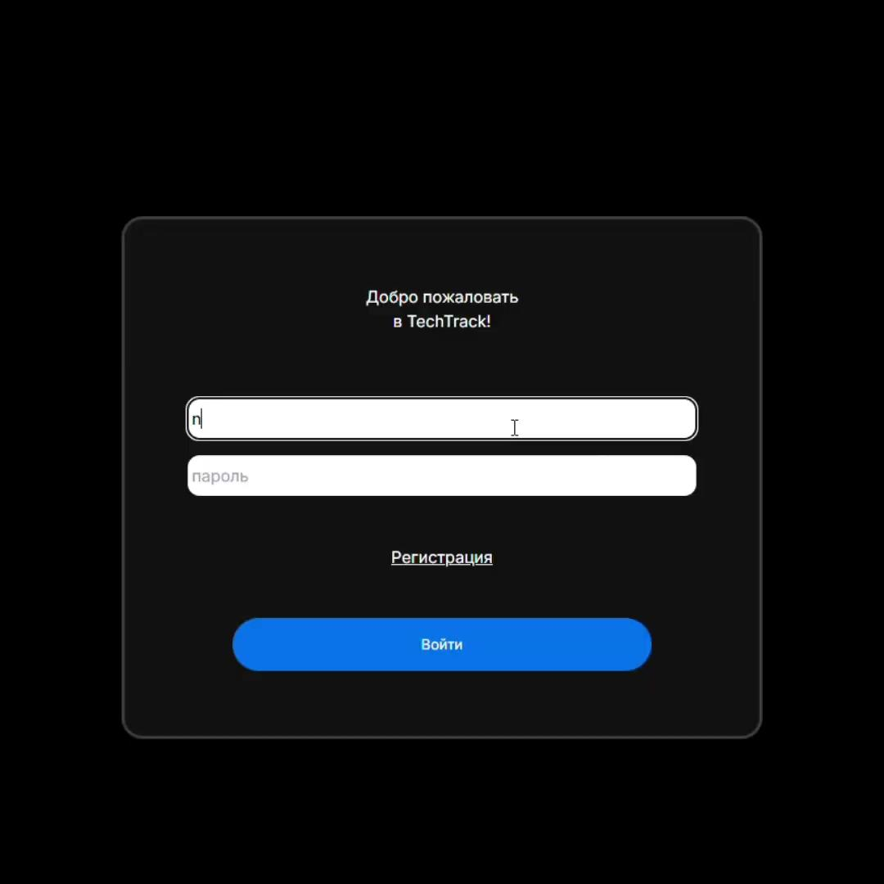
MVP: Регистрация/авторизация
3/13

Slide 4
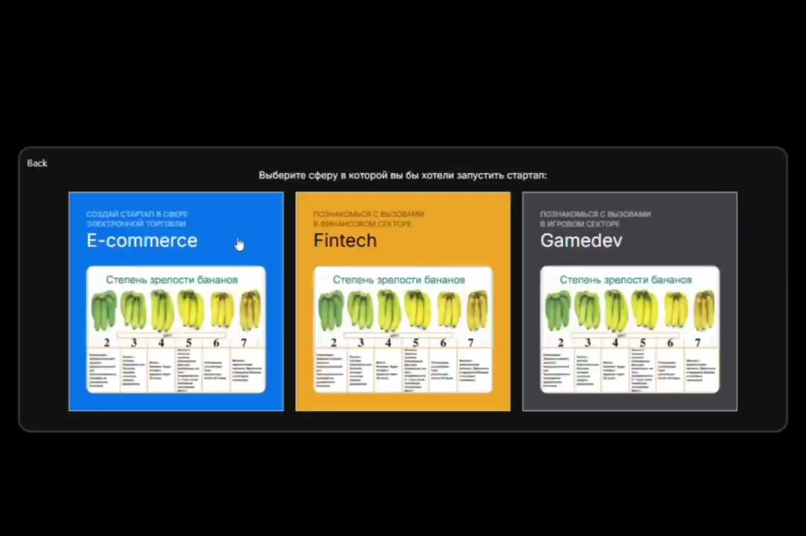
MVP: Введение
4/13

Slide 5
Что осталось добавить:
Вводные данные для сформированного стартапа
Больше сфер, целей и миссий соответственно
5/13

Slide 6
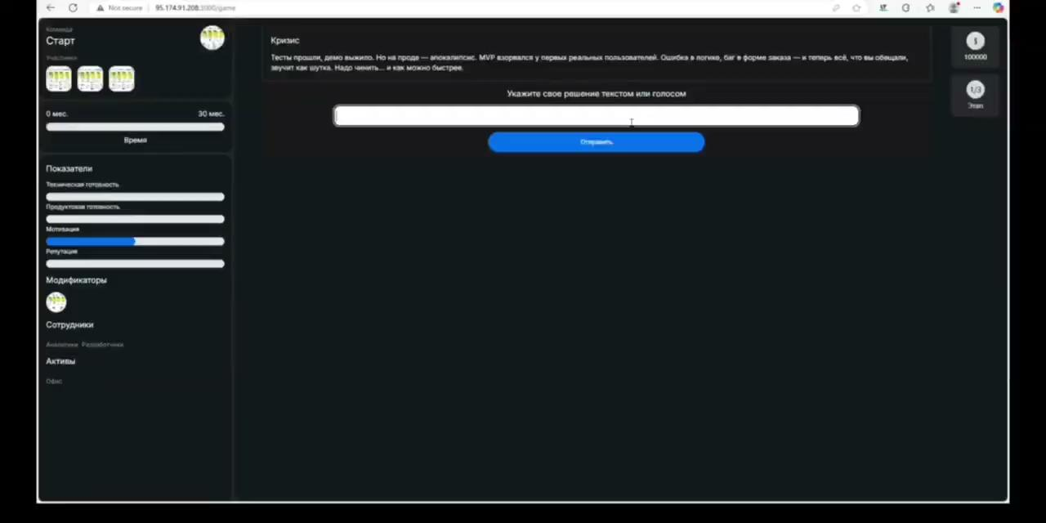
MVP: Основная часть игры
6/13

Slide 7
Что осталось добавить:
Свободное решение
“Магазин” для покупки и продажи ресурсов
7/13

Slide 8
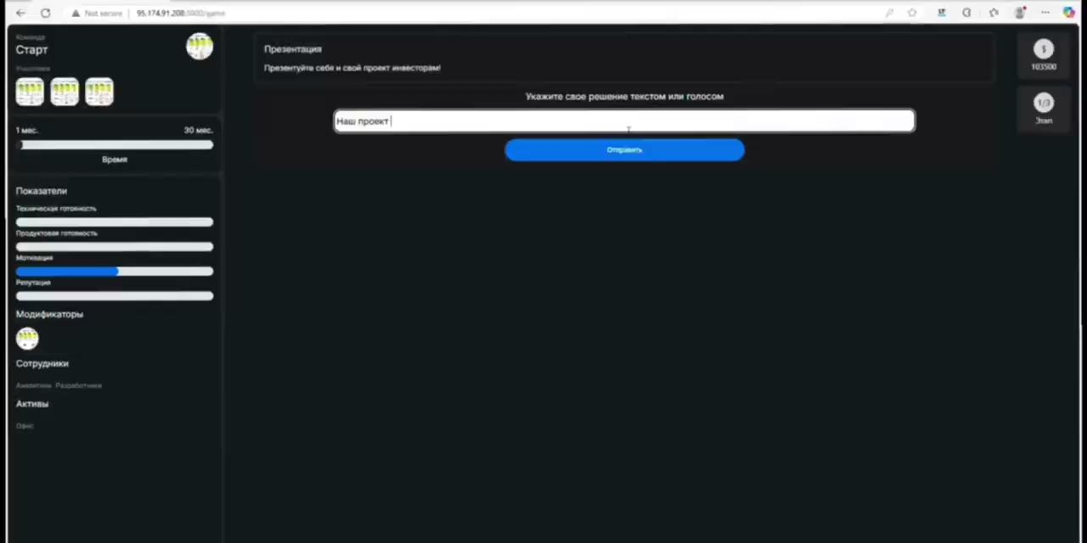
MVP: Презентация
8/13

Slide 9
Что осталось добавить:
Более детальный анализ решения игрока
Финальная презентация игрока
9/13

Slide 10
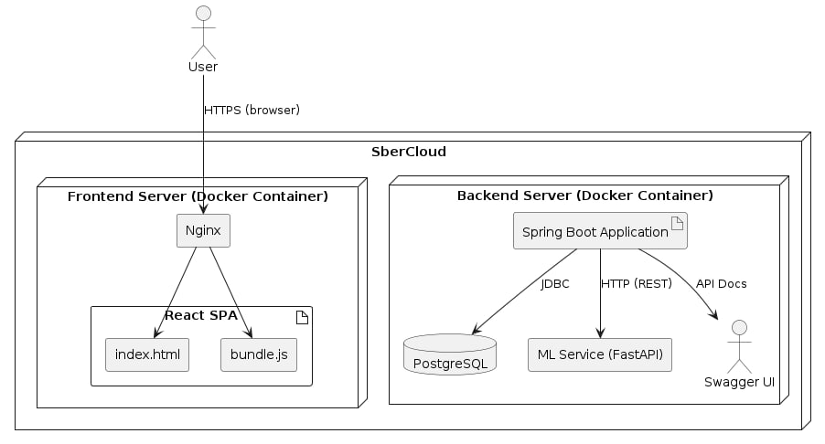
Обновленные схемы: UML диаграмма развертывания
10/13

Slide 11
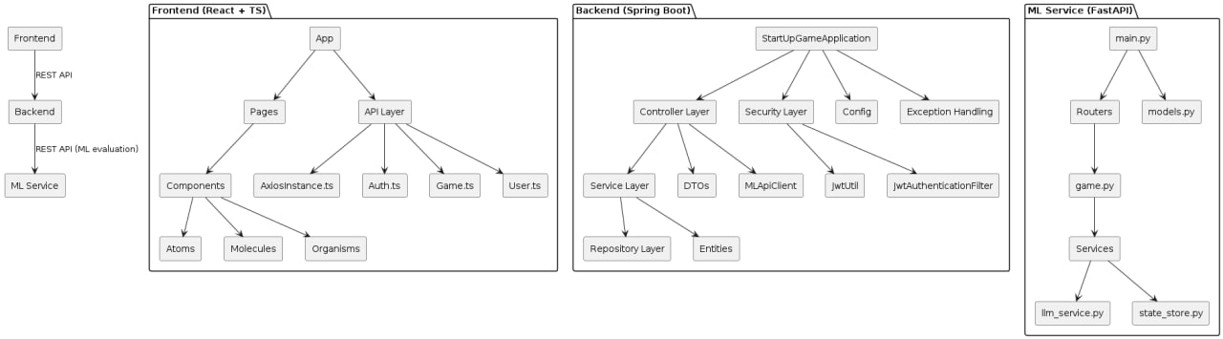
Обновленные схемы: Схема модулей приложения
11/13

Slide 12
Общий план дальнейшей работы:
Довести MVP до финального вида
Добавить экраны с текстовыми пояснениями
Улучшить поведение модели
12/13

Slide 13
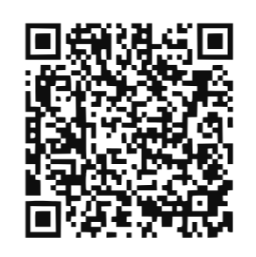
Наш репозиторий
13/13

